Slide 1
РАЗВЛЕЧЕНИЕ
Средняя группа
Воспитатели: Костромина О.В.
Кадочникова Е.Н.

Slide 2
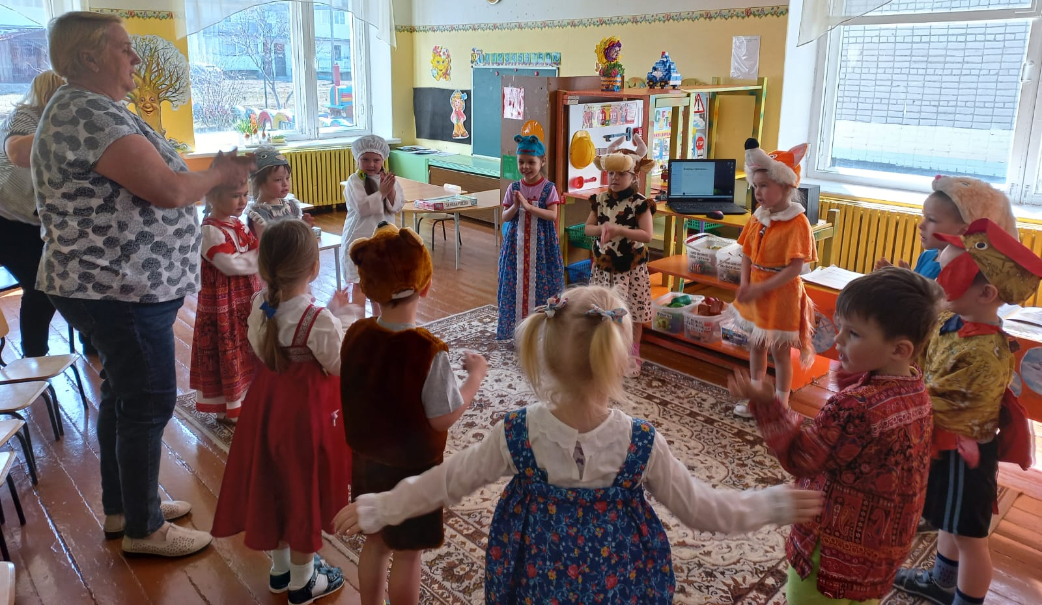
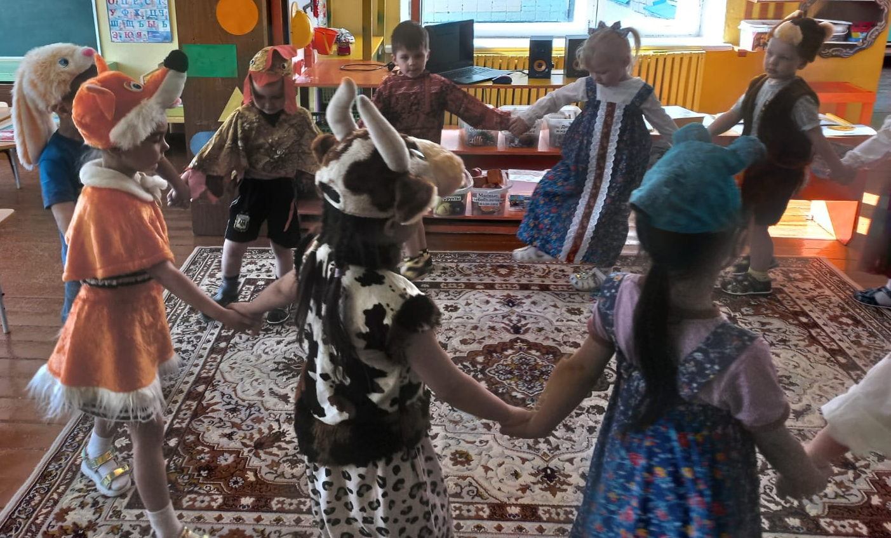
Чтобы был наш праздник ярок, Дружный маленький народ Имениннице в подарок Приготовил хоровод «Каравай»

Slide 3
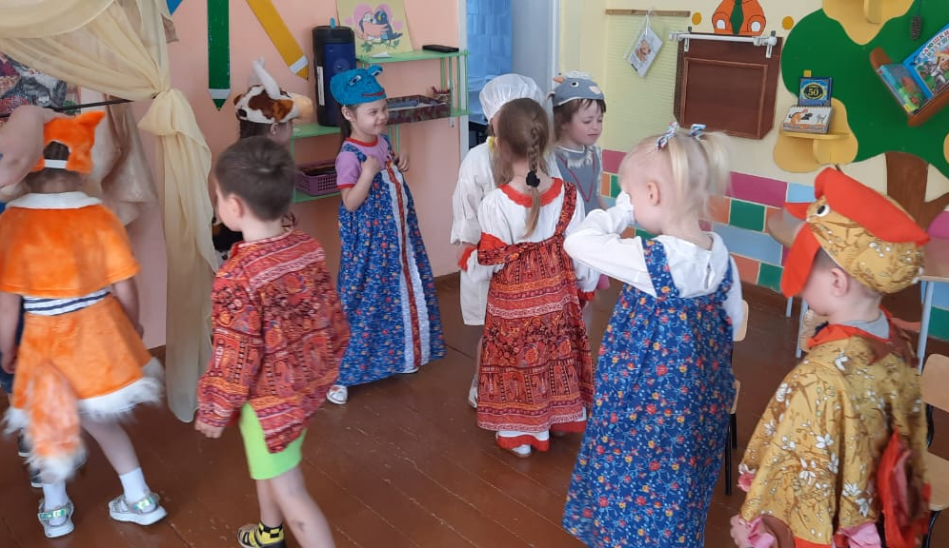
Дети под звуки волшебной музыки, с закрытыми глазами, проходят через книгу и их встречает Бабушка-Загадушка.

Slide 4
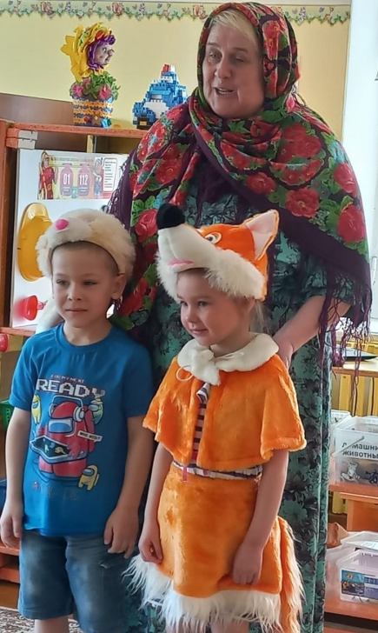
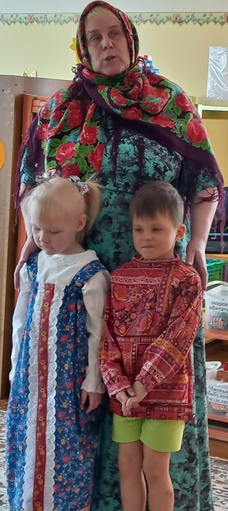
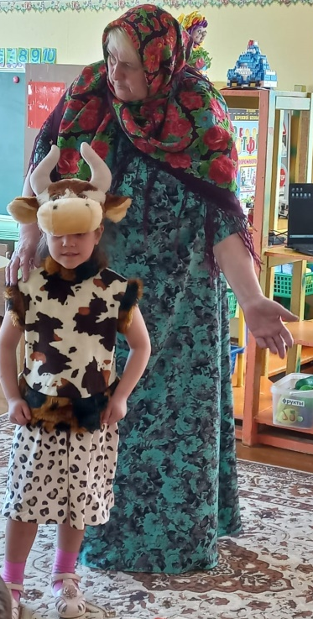
Бабушка-Загадушка загадывает загадки, дети отгадывают сказку. (Доктор Айболит», «Заюшкина Избушка», «Сестрица Аленушка и братец Иванушка», «Хаврошечка»

Slide 5
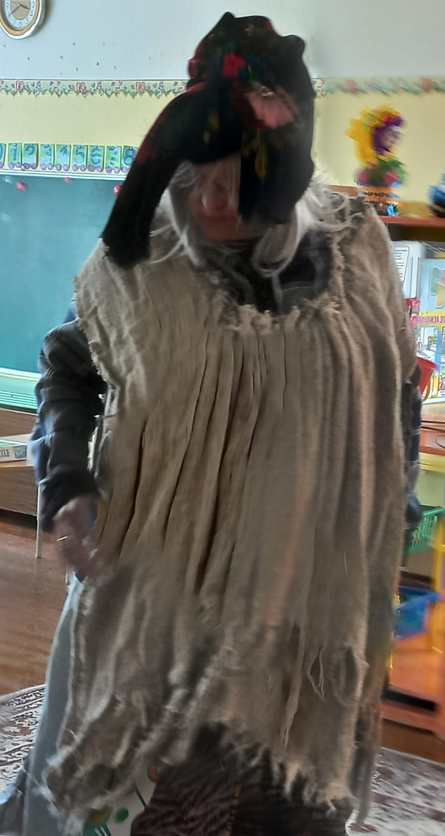
Появляется Баба Яга Называет сказки, дети исправляют ошибки в названиях сказок «Царевна-индюшка» «Петушок – золотой пастушок» «По-собачьему велению» «Сестрица Алёнушка и братец Никитушка» Крошечка-Горошечка.

Slide 6
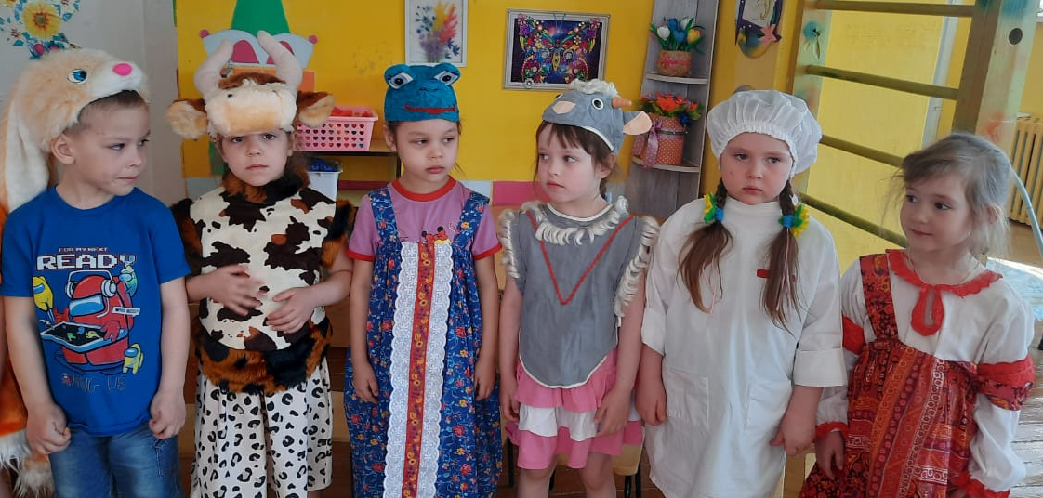
Вот недавно лечу над лесом, смотрю - мусор валяется. А я собрала его в мешок, достает из мешка предметы из сказок (туфельку, ключик, перо, градусник, яйцо, бочонок меда), а дети угадывают.

Slide 7
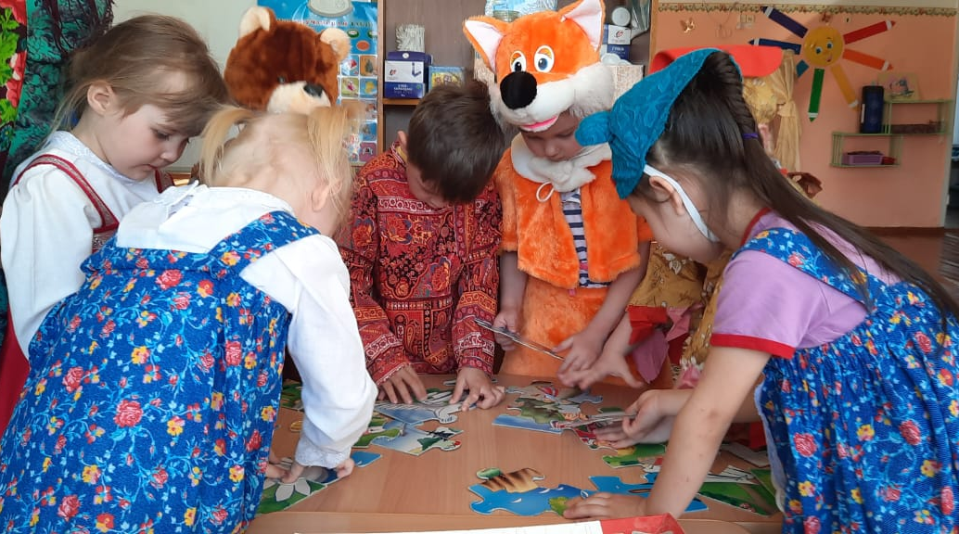
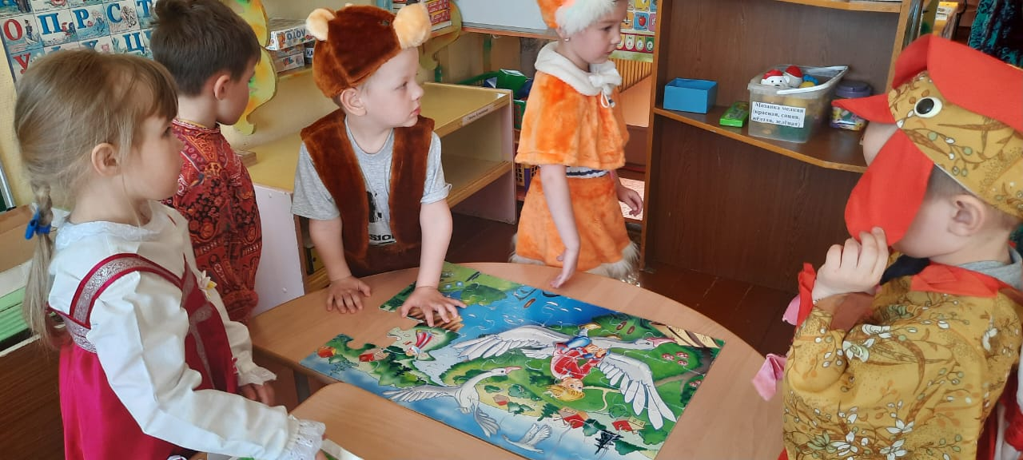
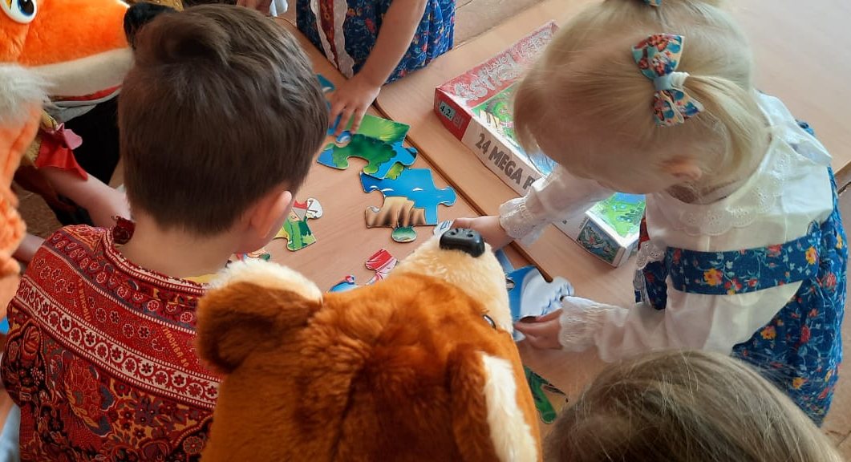
Конкурс « Чья команда быстрее соберёт сказку»

Slide 8
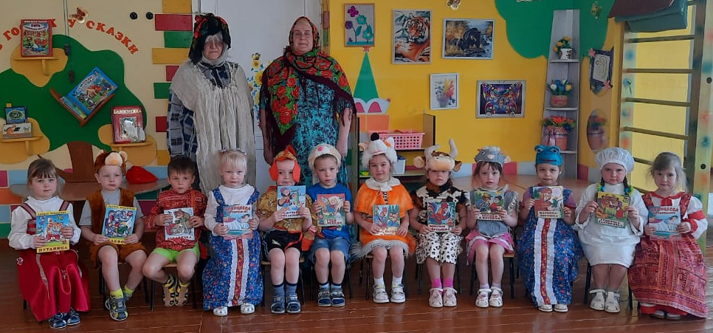
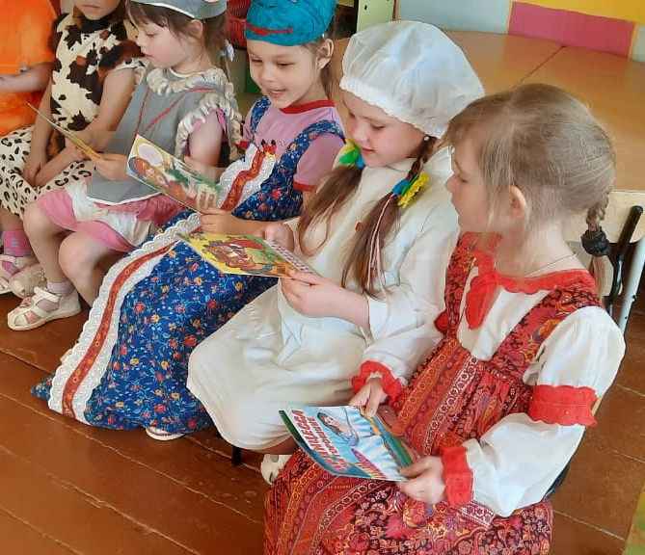
Дети получили на память Книжки-малышки.

